Slide 1

组会汇报
Agent attention: On the integration of softmax and linear attention
汇报人：主田横
2024.11.26
[1] Han D, Ye T, Han Y, et al. Agent attention: On the integration of softmax and linear attention[C]//European Conference on Computer Vision. Springer, Cham, 2025: 124-140.
XJU-ICIRG

Slide 2
一、研究背景
二、文章创新点
三、研究内容
四、实验和结果分析
五、结论
目 录
contents
XJU-ICIRG

Slide 3
01
研究背景
XJU-ICIRG

Slide 4
研 究 背 景
过去的工作：
Transformer中的Softmax自注意力机制虽然具有较高的表达能力，但其计算复杂度随着输入Token数量呈二次增长，导致高分辨率场景下计算成本极高，难以直接应用于视觉任务。
现有方法尝试通过局部窗口注意力或稀疏注意力等模式降低计算复杂度，但这些方法往往牺牲了全局建模能力。此外，线性注意力通过减少计算复杂度提供了另一种解决思路，但通常表现较Softmax注意力差，限制了其实用性。
XJU-ICIRG

Slide 5
02
文章创新点
XJU-ICIRG

Slide 6
文章创新点
创新点：
本文提出了一种新的注意力机制，称为Agent Attention，旨在平衡计算效率和表达能力。
Agent Attention在传统注意力模块中引入了一组代理Token，代理Query Token与Key-Value进行交互。这种机制通过代理聚合信息并广播回Query，显著降低了计算复杂度。
通过代理Token的使用，Agent Attention保留了全局上下文建模能力，并在高分辨率场景下展现了优异的性能。
XJU-ICIRG

Slide 7
03
研究内容
XJU-ICIRG

Slide 8
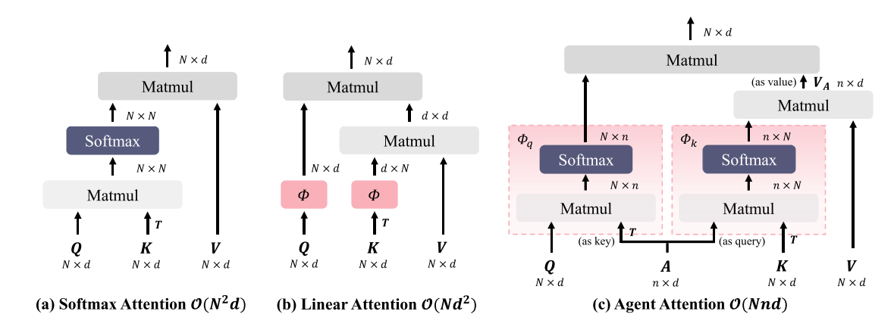
研究内容
整体框架：
[1]
[1] Han D, Ye T, Han Y, et al. Agent attention: On the integration of softmax and linear attention[C]//European Conference on Computer Vision. Springer, Cham, 2025: 124-140.
XJU-ICIRG

Slide 9
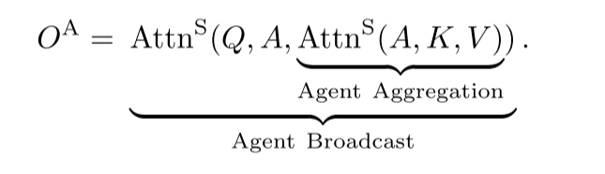
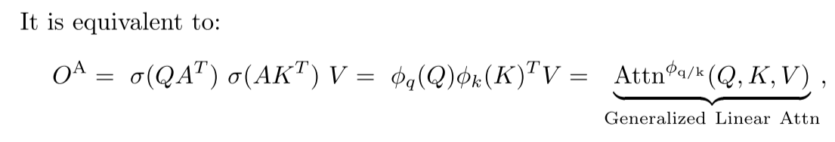
研究内容
Agent Attention
为了简化，将Softmax和线性注意力缩写为:
则，AgentAttention可表示为：
[1]
[1]
[1] Han D, Ye T, Han Y, et al. Agent attention: On the integration of softmax and linear attention[C]//European Conference on Computer Vision. Springer, Cham, 2025: 124-140.
XJU-ICIRG

Slide 10
04
实验结果及分析
XJU-ICIRG

Slide 11
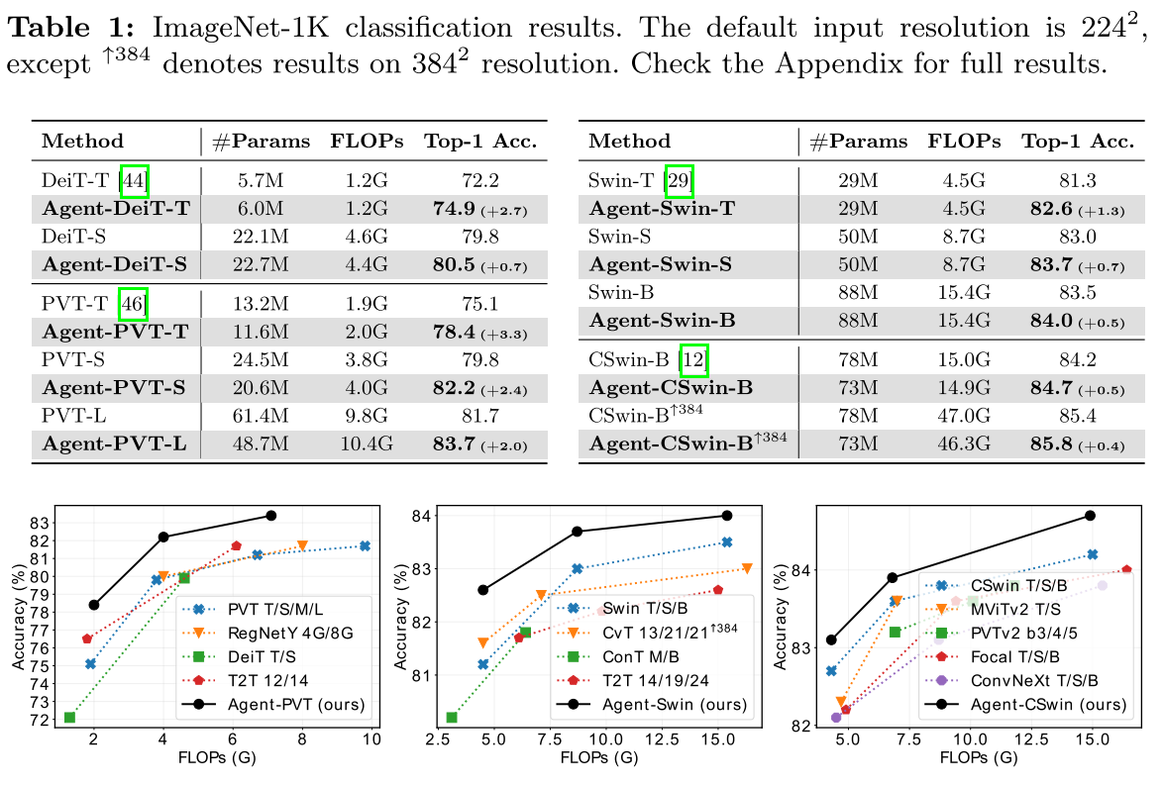
实验结果及分析
Quantitative Evaluation
[1]
[1] Huang R, Zhong W, Li G. Audio-driven Talking Head Generation with Transformer and 3D Morphable Model[C]//Proceedings of the 30th ACM International Conference on Multimedia. 2022: 7035-7039.
XJU-ICIRG

Slide 12
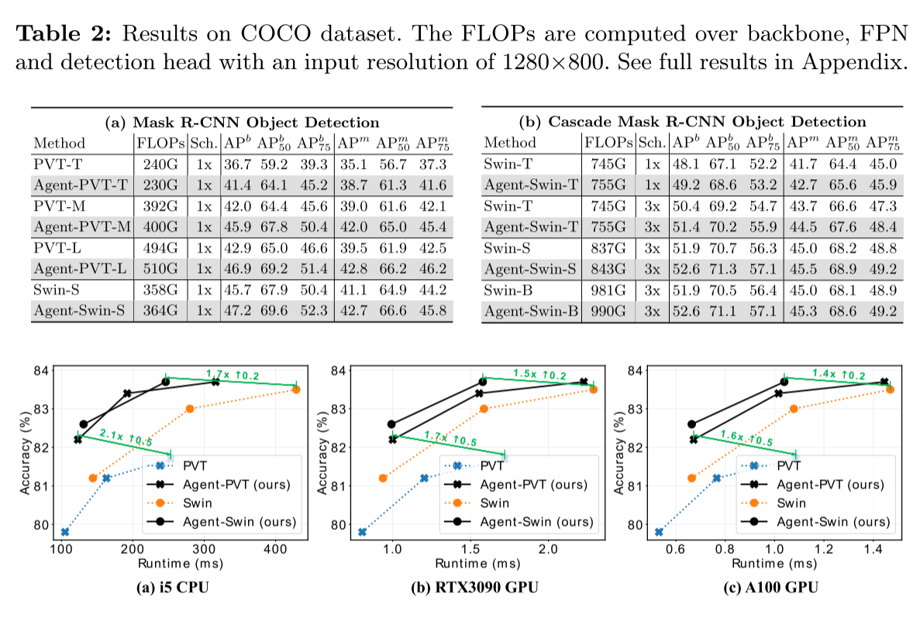
实验结果及分析
Quantitative Evaluation
[1]
[1] Huang R, Zhong W, Li G. Audio-driven Talking Head Generation with Transformer and 3D Morphable Model[C]//Proceedings of the 30th ACM International Conference on Multimedia. 2022: 7035-7039.
XJU-ICIRG

Slide 13
05
结论
XJU-ICIRG

Slide 14
结 论
提出了一种新的注意力范式，称为Agent注意力，它适用于各种视觉Transformer模型。
AgentAttention是Softmax和线性注意的完美结合，具有高表达能力和低计算复杂度。
大量实验明确地证实了该方法的有效性，特别是在高分辨率场景下。当与稳定扩散集成时，代理注意力加速图像生成，并且在不需要任何额外训练的情况下大大提高图像质量。
XJU-ICIRG

Slide 15
组会汇报
近期工作汇报
汇报人：主田横
2024.11.26
[1] Shen S, Zhao W, Meng Z, et al. DiffTalk: Crafting Diffusion Models for Generalized Audio-Driven Portraits Animation[C]// Proceedings of the IEEE/CVF Conference on Computer Vision and Pattern Recognition. 2023: 1982-1991.
XJU-ICIRG

Slide 16
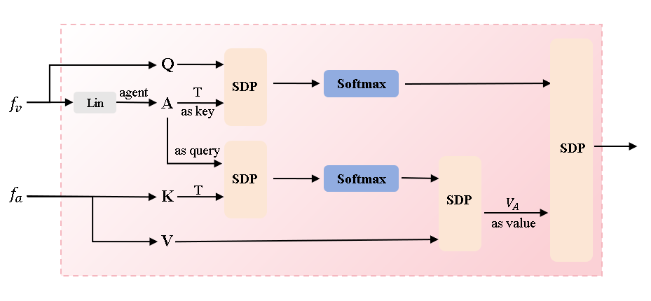
研究内容
设计并实现了一个基于Agent Attention注意力机制的音频-空间特征融合方法，并进行了实验，实验说明，该融合机制在保证质量的基础上提升了模型的生成速度，并在唇误差(LMD)等指标上超越了基线模型，这说明了该模块的有效性。
XJU-ICIRG

Slide 17
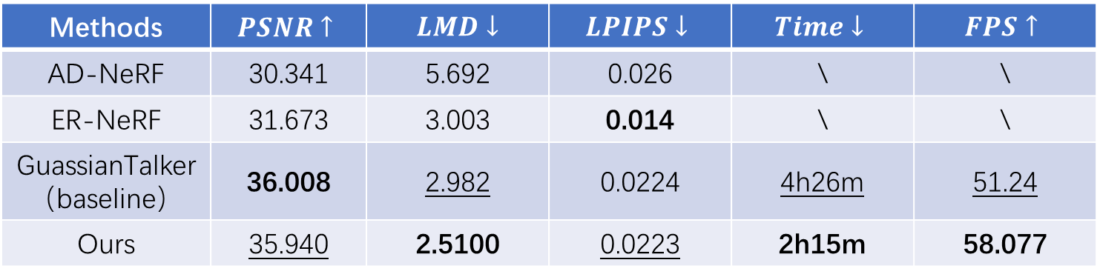
研究内容
实验环境：
本实验在Ubuntu 24.04.1 LTS系统上进行，操作系统内核版本为6.8.0-41-generic (x86_64架构)。实验使用的硬件环境包括CPU为Intel(R) Xeon(R) Gold 5320，主频2.20GHz，104个逻辑核心，以及一块Tesla T4 GPU，提供16GB显存，确保对大规模神经网络模型的训练与推理有足够的计算能力。
表1 以Obama为参考数据的对比结果(结果排名第一已加粗，第二添加了下划线)
Methods | $$PSNR↑$$ | $LMD↓$ | $$LPIPS↓$$ | $$Time↓$$ | $$FPS↑$$
AD-NeRF | 30.341 | 5.692 | 0.026 | \ | \
ER-NeRF | 31.673 | 3.003 | 0.014 | \ | \
GuassianTalker（baseline） | 36.008 | 2.982 | 0.0224 | 4h26m | 51.24
Ours | 35.940 | 2.5100 | 0.0223 | 2h15m | 58.077
XJU-ICIRG

Slide 18
感谢倾听 请老师和同学们批评指正
汇报人：主田横
2024.11.26
XJU-ICIRG

